Slide 1
Chủ đề 6: Mã hóa bất đối xứng
PGS.TS. Trần Minh Triết

Slide 2
Mở đầu
Vấn đề phát sinh trong các hệ thống mã hóa quy ước là việc quy ước chung mã khóa k giữa người gửi A và người nhận B.
Trên thực tế, nhu cầu thay đổi nội dung của mã khóa k là cần thiết, do đó, cần có sự trao đổi thông tin về mã khóa k giữa A và B.
Để bảo mật mã khóa k, A và B phải trao đổi với nhau trên một kênh liên lạc thật sự an toàn và bí mật.
Tuy nhiên, rất khó có thể bảo đảm được sự an toàn của kênh liên lạc nên mã khóa k vẫn có thể bị phát hiện bởi người C!
2

Slide 3
Mở đầu
Ý tưởng về hệ thống mã hóa khóa công cộng được Martin Hellman, Ralph Merkle và Whitfield Diffie tại Đại học Stanford giới thiệu vào năm 1976.
Sau đó, phương pháp Diffie-Hellman của Martin Hellman và Whitfield Diffie đã được công bố.
Năm 1977, trên báo "The Scientific American", nhóm tác giả Ronald Rivest, Adi Shamir và Leonard Adleman đã công bố phương pháp RSA, phương pháp mã hóa khóa công cộng nổi tiếng và được sử dụng rất nhiều hiện nay trong các ứng dụng mã hóa và bảo vệ thông tin
3

Slide 4
Mở đầu
Một hệ thống khóa công cộng sử dụng hai loại khóa trong cùng một cặp khóa:
khóa công cộng (public key) được công bố rộng rãi và được sử dụng trong mã hóa thông tin,
khóa riêng (private key) chỉ do một người nắm giữ và được sử dụng để giải mã thông tin đã được mã hóa bằng khóa công cộng.
Các phương pháp mã hóa này khai thác những ánh xạ f mà việc thực hiện ánh xạ ngược f ^{–1} rất khó so với việc thực hiện ánh xạ f. Chỉ khi biết được mã khóa riêng thì mới có thể thực hiện được ánh xạ ngược f ^{–1} .
4

Slide 5





Mã hóa khóa công cộng


5

Slide 6
Phương pháp RSA
Năm 1978, R.L.Rivest, A.Shamir và L.Adleman đã đề xuất hệ thống mã hóa khóa công cộng RSA (hay còn được gọi là “hệ thống MIT”).
Trong phương pháp này, tất cả các phép tính đều được thực hiện trên Z_{n} với n là tích của hai số nguyên tố lẻ p và q khác nhau.
Khi đó, ta có φ(n) = (p–1) (q–1)
6

Slide 7
Phương pháp mã hóa RSA
n = pq với p và q là hai số nguyên tố lẻ phân biệt.
Cho P = C = Z_{n} và định nghĩa:
K = {((n, p, q, a, b): n = pq, p, q là số nguyên tố, ab ≡ 1 (mod φ(n))}
Với mỗi k = (n, p, q, a, b) ∈ K, định nghĩa:
e_{k}(x) = x^{b} mod n và d_{k}(y) = yª mod n, với x, y ∈ Z_{n}
Giá trị n và b được công bố (public key)
Giá trị p, q, a được giữ bí mật (private key)
7

Slide 8
Sử dụng phương pháp RSA
Phát sinh hai số nguyên tố có giá trị lớn p và q
Tính n = pq và φ(n) = (p – 1) (q – 1)
Chọn ngẫu nhiên một số nguyên b (1 < b < φ(n)) thỏa gcd(b, φ(n)) = 1
Tính giá trị a = b^{–1} mod φ(n) (bằng thuật toán Euclide mở rộng)
Giá trị n và b được công bố (khóa công cộng)
giá trị p, q, a được giữ bí mật (khóa riêng)
8

Slide 9
Một số phương pháp tấn công RSA
Tính chất an toàn của phương pháp RSA dựa trên cơ sở chi phí cho việc giải mã bất hợp lệ thông tin đã được mã hóa sẽ quá lớn nên xem như không thể thực hiện được
Vì khóa là công cộng nên việc tấn công bẻ khóa phương pháp RSA thường dựa vào khóa công cộng để xác định được khóa riêng tương ứng. Điều quan trọng là dựa vào n để tính p, q của n, từ đó tính được a.
9

Slide 10
Phương pháp sử dụng φ(n)
Giả sử người tấn công biết được giá trị φ(n). Khi đó việc xác định giá trị p, q được đưa về việc giải hai phương trình sau
n = p ⋅ q
Thay q = n/p, ta được phương trình bậc hai
p, q chính là hai nghiệm của phương trình bậc hai này. Tuy nhiên vấn đề phát hiện được giá trị φ(n) còn khó hơn việc xác định hai thừa số nguyên tố của n.
10

Slide 11
Thuật toán p-1 phân tích ra thừa số
Nhập n và B
1. a = 2
2. for j = 2 to B do
a = a^{j} mod n
3. d = gcd(a − 1, n)
4. if 1 < d < n then
d là thừa số nguyên tố của n (thành công)
else
không xác định được thừa số nguyên tố của n
(thất bại)
11

Slide 12
Thuật toán p-1 phân tích ra thừa số
Thuật toán Pollard p-1 (1974) là một trong những thuật toán đơn giản hiệu quả dùng để phân tích ra thừa số nguyên tố các số nguyên lớn. Tham số đầu vào của thuật toán là số nguyên (lẻ) n cần được phân tích ra thừa số nguyên tố và giá trị giới hạn B.
12

Slide 13
Thuật toán p-1 phân tích ra thừa số
Ví dụ:
Giả sử n = 15770708441.
Áp dụng thuật toán p – 1 với B = 180, chúng ta xác định được a = 11620221425 ở bước 3 của thuật toán và xác định được giá trị d = 135979.
Trong trường hợp này, việc phân tích ra thừa số nguyên tố thành công do giá trị 135978 chỉ có các thừa số nguyên tố nhỏ khi phân tích ra thừa số nguyên tố:
135978 = 2 × 3 × 131 × 173
Do đó, khi chọn B ≥ 173 sẽ đảm bảo điều kiện 135978⏐ B!
13

Slide 14
Thuật toán p-1 phân tích ra thừa số
Trong thuật toán p − 1 có B − 1 phép tính lũy thừa modulo, mỗi phép đòi hỏi tối đa 2log₂B phép nhân modulo sử dụng thuật toán bình phương và nhân
Việc tính USCLN sử dụng thuật toán Euclide có độ phức tạp O((log n)³).
Như vậy, độ phức tạp của thuật toán là
O(B log B(log n)² + (log n)³)
14

Slide 15
Thuật toán p-1 phân tích ra thừa số
Xác suất chọn giá trị B tương đối nhỏ và thỏa điều kiện là rất thấp.
Khi tăng giá trị B (chẳng hạn như ) thì giải thuật sẽ thành công, nhưng thuật toán này sẽ không nhanh hơn giải thuật chia dần như trình bày trên.
15

Slide 16
Thuật toán p-1 phân tích ra thừa số
Giải thuật này chỉ hiệu quả khi tấn công phương pháp RSA trong trường hợp n có thừa số nguyên tố p mà (p − 1) chỉ có các ước số nguyên tố rất nhỏ
Chúng ta có thể dễ dàng xây dựng một hệ thống mã hóa khóa công cộng RSA an toàn đối với giải thuật tấn công p − 1. Cách đơn giản nhất là tìm một số nguyên tố p1 lớn, mà p = 2p₁ + 1 cũng là số nguyên tố, tương tự tìm q1 nguyên tố lớn và q = 2q₁ + 1 nguyên tố.
16

Slide 17
Bẻ khóa dựa trên các tấn công lặp lại
Simons và Norris: hệ thống RSA có thể bị tổn thương khi sử dụng tấn công lặp liên tiếp. Nếu đối thủ biết cặp khóa công cộng {n, b} và từ khóa C thì có thể tính chuỗi các từ khóa sau:
C₁=C^{b} (mod n)
C₂=C₁^{b} (mod n)
…
C_{i}=C_{i-1}^{b} (mod n)
Nếu có một phần tử C_{j} trong chuỗi C₁, C₂, C₃,…., C_{i} sao cho C_{j} = C thì khi đó sẽ tìm được M = C_{j-1} vì
C_{j} = C_{j-1}^{b} (mod n)
C = M^{b} (mod n)
17

Slide 18
Bẻ khóa dựa trên các tấn công lặp lại
Ví dụ: Giả sử anh ta biết {n, b, C}={35, 17, 3},anh ta sẽ tính:
C₁ = C^{b} (mod n) = 3¹⁷ (mod 35) = 33
C₂ = C₁^{b} (mod n) = 33¹⁷ (mod 35) = 3
Vì C₂ = C nên M = C₁ = 33
18

Slide 19
Sự che dấu thông tin trong hệ thống RSA
Hệ thống RSA có đặc điểm là thông tin không phải luôn được che dấu.
Giả sử người gởi có b = 17, n = 35. Nếu anh ta muốn gởi bất cứ dữ liệu nào thuộc tập sau
{1, 6, 7, 8, 13, 14, 15, 20, 21, 22, 27, 28, 29, 34}
thì kết quả của việc mã hóa lại chính là dữ liệu ban đầu. Nghĩa là, M = M^{b} mod n.
Còn khi p = 109, q = 97, b = 865 thì hệ thống hoàn toàn không có sự che dấu thông tin, bởi vì:
∀M, M = M⁸⁶⁵ mod (109*97)
19

Slide 20
Sự che dấu thông tin trong hệ thống RSA
Với mỗi giá trị n, có ít nhất 9 trường hợp kết quả mã hóa chính là dữ liệu nguồn ban đầu. Thật vậy,
M = M^{b} mod n
hay:
M = M^{b} mod p và M = M^{b} mod q (*)
Với mỗi e, mỗi đẳng thức trong (*) có ít nhất ba giải pháp thuộc tập {0, 1, -1}.
Số thông điệp không được che dấu (không bị thay đổi sau khi mã hóa):
m = [1+gcd(b-1, p-1)][1+gcd(b-1), q-1]
20

Slide 21
Nhận xét
Mấu chốt để có thể giải mã được thông tin là có được giá trị p và q tạo nên giá trị n.
Khi có được hai giá trị này, ta có thể dễ dàng tính ra được φ(n) = (p – 1)(q – 1) và giá trị a = b^{–1} mod φ(n) theo thuật toán Euclide mở rộng.
Nếu số nguyên n có thể được phân tích ra thừa số nguyên tố, tức là giá trị p và q có thể được xác định thì xem như tính an toàn của phương pháp RSA không còn được bảo đảm nữa.
21

Slide 22
Nhận xét
Như vậy, tính an toàn của phương pháp RSA dựa trên cơ sở các máy tính tại thời điểm hiện tại chưa đủ khả năng giải quyết việc phân tích các số nguyên rất lớn ra thừa số nguyên tố.
Năm 1994, Peter Shor, một nhà khoa học tại phòng thí nghiệm AT&T, đã đưa ra một thuật toán có thể phân tích một cách hiệu quả các số nguyên rất lớn trên máy tính lượng tử.
22

Slide 23
Thuật toán Euclide mở rộng
Xác định b = a ^{– 1} mod n trên Z_{n}
23

Slide 24
Thuật toán Euclide mở rộng
Bước 1: Xây dựng bảng (gồm 6 cột) như sau:
Trên mỗi dòng, ta có: r₀ = r₁× q + r₂
Bước 2: Điền giá trị vào dòng đầu tiên r₀ = n, r₁ = a, t₀ = 0, t₁ = 1
Dòng | r₀ | r₁ | r₂ | q | t₀ | t₁
Dòng | r₀ | r₁ | r₂ | q | t₀ | t₁
0 | n | a |  |  | 0 | 1
24

Slide 25
Thuật toán Euclide mở rộng
Bước 3: Trên dòng i đang xét, tính giá trị
r₂ = r₀ mod r1,
q = ⎣r₀ / r₁⎦
Dòng | r₀ | r₁ | r₂ | q | t₀ | t₁
… | … | … | … | … | … | …
i |  |  | r₀ mod r₁ | ⎣r₀ / r₁⎦
25

Slide 26
Thuật toán Euclide mở rộng
Bước 4: Tính giá trị t₁ (của dòng i) từ giá trị q, t₀ và t₁ của dòng i-1.
Dòng | r₀ | r₁ | r₂ | q | t₀ | t₁
… | … | … | … | … | … | …
i -1 |  |  |  | X | Y | Z
i |  |  |  |  |  | Y-X×Z mod n
26

Slide 27
Thuật toán Euclide mở rộng
Bước 5: Trên dòng i đang xét:
Nếu r₂ = 0 thì:
Nếu r₁= 1 thì giá trị t₁ (của dòng đang xét) là phần tử nghịch đảo của a trong Z_{n}
Ngược lại (tức là r₁ ≠ 1) thì không tồn tại phần tử nghịch đảo của a trong Z_{n}. Rõ ràng trường hợp này chỉ xảy ra khi USCLN(a, n) ≠ 1
Chấm dứt thuật toán
Ngược lại (tức là r₂ ≠ 0) thì sang bước 6
Dòng | r₀ | r₁ | r₂ | q | t₀ | t₁
… | … | … | … | … | … | …
i |  | r₁= 1? | r₂ = 0?
27

Slide 28
Thuật toán Euclide mở rộng
Bước 6: Sao chép giá trị sang dòng tiếp theo theo quy tắc dưới đây, sau đó, trở lại bước 3:
Dòng | r₀ | r₁ | r₂ | q | t₀ | t₁
i
28

Slide 29
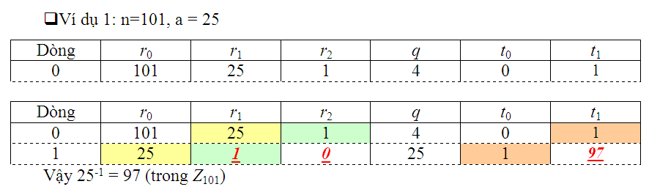
Thuật toán Euclide mở rộng
29

Slide 30
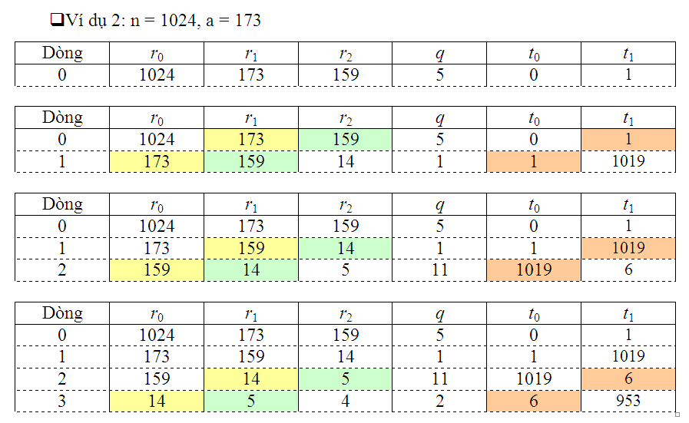
Thuật toán Euclide mở rộng
30

Slide 31
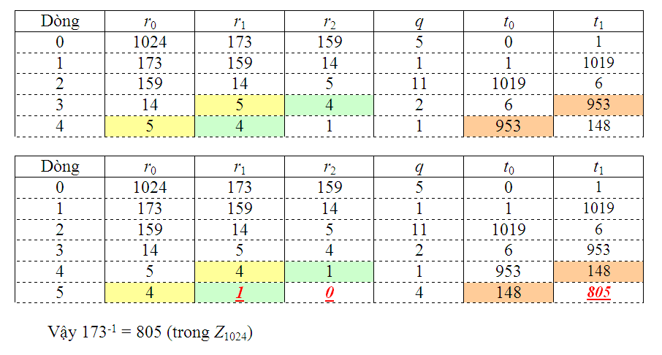
Thuật toán Euclide mở rộng
31

Slide 32
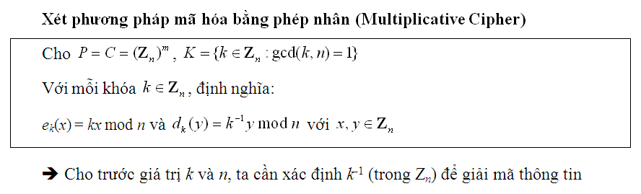
Áp dụng:
32

Slide 33
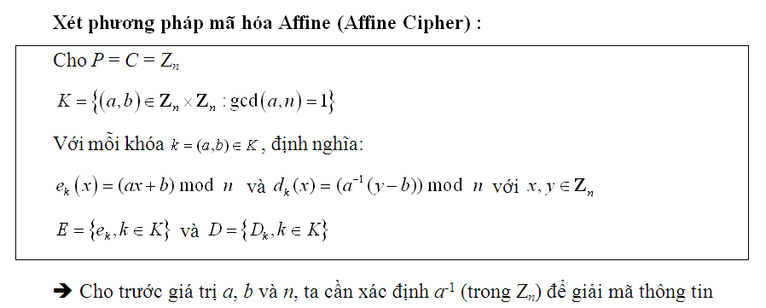
Áp dụng:
33

Slide 34
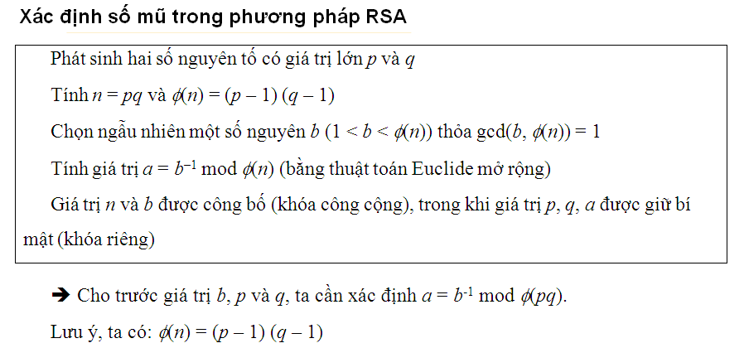
Áp dụng:
34

Slide 35
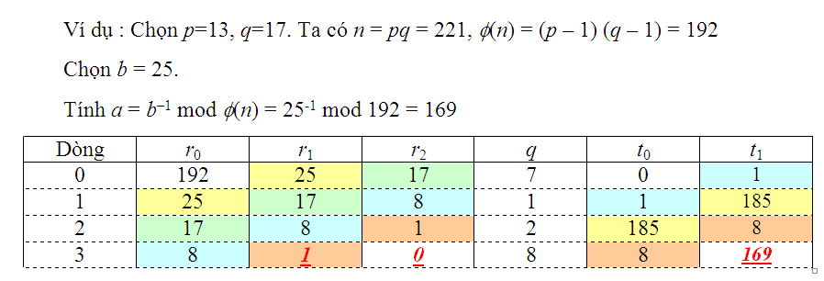
Áp dụng:
35

Slide 36
Vấn đề số nguyên tố
36

Slide 37
Vấn đề số nguyên tố
Để bảo đảm an toàn cho hệ thống mã hóa RSA, số nguyên n = pq phải đủ lớn để không thể dễ dàng tiến hành việc phân tích n ra thừa số nguyên tố.
Hiện tại, các thuật toán phân tích thừa số nguyên tố đã có thể giải quyết được các số nguyên có trên 130 chữ số (thập phân).
Để an toàn, số nguyên tố p và q cần phải đủ lớn, ví dụ như trên 100 chữ số.
Vấn đề đặt ra ở đây là giải quyết bài toán: làm thế nào để kiểm tra một cách nhanh chóng và chính xác một số nguyên dương n là số nguyên tố hay hợp số?
37

Slide 38
Vấn đề số nguyên tố
Theo định nghĩa, một số nguyên dương n là số nguyên tố khi và chỉ khi n chỉ chia hết cho 1 và n (ở đây chỉ xét các số nguyên dương).
Từ đó suy ra, n là số nguyên tố khi và chỉ khi n không có ước số dương nào thuộc đoạn
. Như vậy, ta có:
n là số nguyên tố
38

Slide 39
Vấn đề số nguyên tố
Việc kiểm tra một số nguyên dương n là số nguyên tố theo phương pháp trên sẽ đưa ra kết quả hoàn toàn chính xác.
Tuy nhiên, thời gian xử lý của thuật toán rõ ràng là rất lớn, hoặc thậm chí không thể thực hiện được, trong trường hợp n tương đối lớn.
39

Slide 40
Thuật toán Miller-Rabin
Trên thực tế, việc kiểm tra một số nguyên dương n là số nguyên tố thường áp dụng các phương pháp thuộc nhóm thuật toán Monte Carlo,
ví dụ:
thuật toán Solovay-Strassen hay thuật toán Miller-Robin;
thuật toán Miller-Robin thường được sử dụng phổ biến hơn.
40

Slide 41
Thuật toán thuộc nhóm Monte Carlo
Thuật toán thuộc nhóm Monte Carlo được sử dụng trong việc khẳng định hay phủ định một vấn đề nào đó. Thuật toán luôn đưa ra câu trả lời và câu trả lời thu được chỉ có khả năng hoặc là “Có” (yes) hoặc là “Không” (no)
Thuật toán “yes-biased Monte Carlo” là thuật toán Monte Carlo, trong đó, câu trả lời “Có” (Yes) luôn chính xác nhưng câu trả lời “Không” (No) có thể không chính xác
41

Slide 42
Thuật toán Miller-Rabin
Ưu điểm: Xử lý nhanh (số nguyên dương n có thể được kiểm tra trong thời gian tỉ lệ với log₂n, tức là số lượng các bit trong biểu diễn nhị phân của n)
Có khả năng kết luận của thuật toán không hoàn toàn chính xác, nghĩa là có khả năng một hợp số n lại được kết luận là số nguyên tố, mặc dù xác suất xảy ra kết luận không chính xác là không cao.
Có thể khắc phục bằng cách thực hiện thuật toán nhiều lần để giảm khả năng xảy ra kết luận sai xuống dưới ngưỡng cho phép ➔ kết luận có độ tin cậy cao
42

Slide 43
Thuật toán Miller-Rabin
Phân tích số nguyên dương n = 2^{k}m + 1 với m lẻ
Chọn ngẫu nhiên số nguyên dương a ∈ {1, 2, ..., n – 1}
Tính b = a^{m} mod p
if b ≡ 1 (mod p) then
Kết luận “p là số nguyên tố” và dừng thuật toán
end if
for i = 0 to k − 1
if b ≡ p − 1 (mod p) then
Kết luận “p là số nguyên tố” và dừng thuật toán
else
b = b² mod p
end if
end for
Kết luận “p là hợp số”
43

Slide 44
Thuật toán Miller-Rabin
Thuật toán Miller-Rabin là thuật toán “yes-biased Monte Carlo” đối với phát biếu “số nguyên dương n là hợp số”.
Xác suất xảy ra kết luận sai, nghĩa là thuật toán đưa ra kết luận “n là số nguyên tố” khi n thật sự là hợp số, chỉ tối đa là 25%.
Nếu áp dụng thuật toán k lần với các giá trị a khác nhau mà ta vẫn thu được kết luận “n là số nguyên tố” thì xác suất chính xác của kết luận này là 1-4^{-k} → 1, với k đủ lớn.
44

Slide 45
Xử lý số học
Tính giá trị của biểu thức z = x^{b} mod n
Thuật toán “bình phương và nhân”
Biểu diễn b dạng nhị phân b_{l-1}b_{l-2}...b₁b₀, b_{i}∈{0, 1}, 0≤ i<l
z = 1
x = x mod n
for i = l-1 downto 0
z = z² mod n
if b_{i} = 1 then
z = z×x mod n
end if
end for
45

Slide 46
Phép nhân c = a * b
t = 0
c = 0
while ( b > 1 )
{
if ( IsOdd (b) )
t = t + c
c = c << 1 // c = c + c
b = b >> 1
}
c = c + t
Phép nhân Ấn Độ
46

Slide 47
Phép lũy thừa c = a^{b}
t = 1
c = a
while ( b > 1 )
{
if ( IsOdd (b) )
t = t * c
c = c * c
b = b >> 1
}
c = c * t
Phương pháp
Square and Multiply
47

Slide 48
Phép nhân modulo c = (a*b) % n (n≠0)
if ( b == 0 )
c = 0
t = 0
c = a % n
b = b % n
while ( b > 1 )
{
if ( IsOdd (b) )
t = (t + c) % n;
c = ( c << 1) % n
b = b >> 1
}
c = (c + t) % n;
Làm đến đâu,
modulo đến đó
48

Slide 49
Phép lũy thừa modulo c = a^{b} % n (n≠0)
t = 1
c = a % n
while ( b > 1 )
{
if ( IsOdd (b) )
t = (t * c) % n
c = (c * c) % n
b = b >> 1
}
c = (t * c) % n
Làm đến đâu,
modulo đến đó
49

Slide 50
Mã hóa đối xứng VS mã hóa bất đối xứng
Các phương pháp mã hóa quy ước có ưu điểm xử lý rất nhanh so với các phương pháp mã hóa khóa công cộng.
Do khóa dùng để mã hóa cũng được dùng để giải mã nên cần phải giữ bí mật nội dung của khóa và mã khóa được gọi là khóa bí mật (secret key). Ngay cả trong trường hợp khóa được trao đổi trực tiếp thì mã khóa này vẫn có khả năng bị phát hiện. Vấn đề khó khăn đặt ra đối với các phương pháp mã hóa này chính là bài toán trao đổi mã khóa.
50

Slide 51
Mã hóa đối xứng VS mã hóa bất đối xứng
Khóa công cộng dễ bị tấn công hơn khóa bí mật.
Để tìm ra được khóa bí mật, người giải mã cần phải có thêm một số thông tin liên quan đến các đặc tính của văn bản nguồn trước khi mã hóa để tìm ra manh mối giải mã thay vì phải sử dụng phương pháp vét cạn mã khóa.
Ngoài ra, việc xác định xem thông điệp sau khi giải mã có đúng là thông điệp ban đầu trước khi mã hóa hay không lại là một vấn đề khó khăn.
Đối với các khóa công cộng, việc công phá hoàn toàn có thể thực hiện được với điều kiện có đủ tài nguyên và thời gian xử lý.
51

